Slide 1

제7차 무역투자진흥회의
｢제조업 혁신 3.0 전략｣ 실행대책
- 창조경제 구현을 위한 제조업의 스마트 혁신 추진방안 -
2015.3.19
관계부처 합동
Notes:
미래창조과학부 장관입니다.
‘미래를 여는 창조경제’라는 주제로
2014년도 미래창조과학부 업무보고를 드리겠습니다.

Slide 2
보고 순서
Ⅰ. 그간의 추진현황
Ⅱ. 실행대책
Ⅲ. 기대효과
Notes:
미래창조과학부 장관입니다.
‘미래를 여는 창조경제’라는 주제로
2014년도 미래창조과학부 업무보고를 드리겠습니다.

Slide 3
그간의 추진현황
Notes:
미래창조과학부 장관입니다.
‘미래를 여는 창조경제’라는 주제로
2014년도 미래창조과학부 업무보고를 드리겠습니다.

Slide 4
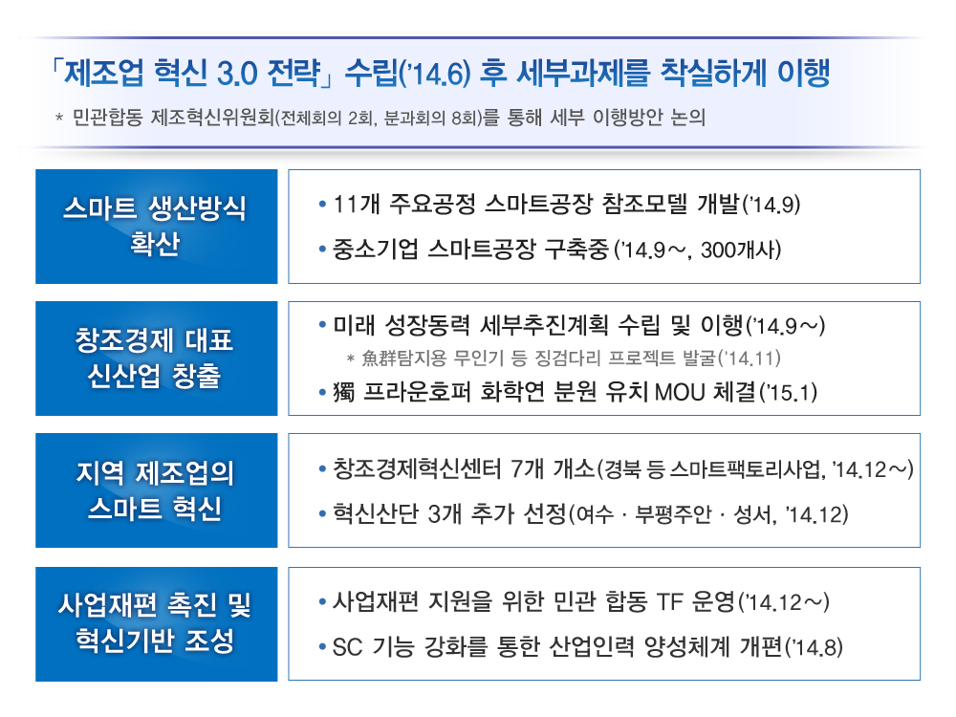

1

Slide 5
실행대책
Notes:
미래창조과학부 장관입니다.
‘미래를 여는 창조경제’라는 주제로
2014년도 미래창조과학부 업무보고를 드리겠습니다.

Slide 6
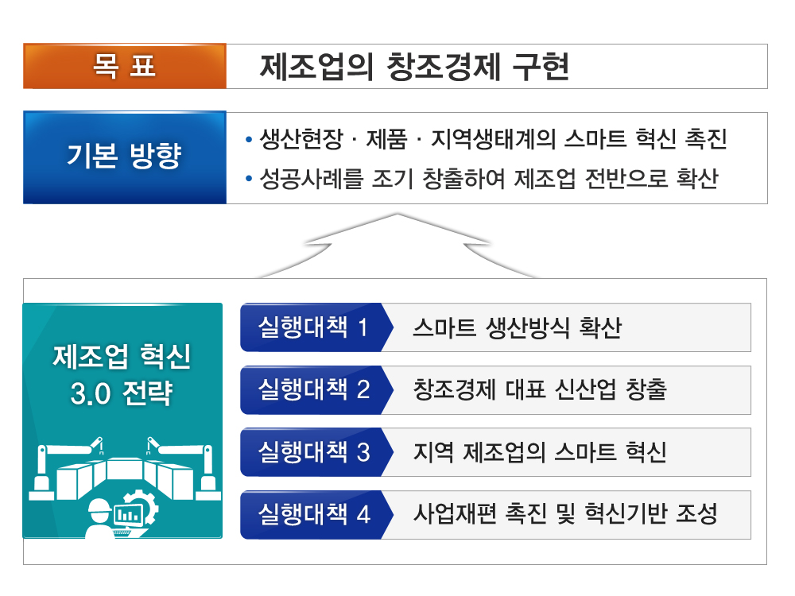
2

Slide 7

실행대책 1
스마트 생산방식 확산
1
스마트공장 보급·확산
2
8대 스마트 제조기술 개발
3
제조업 소프트파워 강화
Notes:
미래창조과학부 장관입니다.
‘미래를 여는 창조경제’라는 주제로
2014년도 미래창조과학부 업무보고를 드리겠습니다.

Slide 8
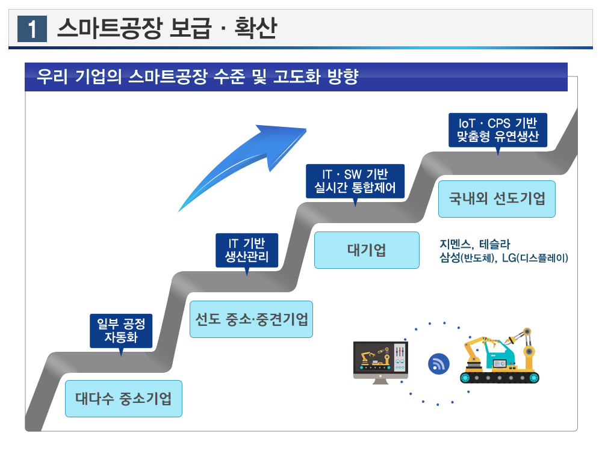
3

Slide 9
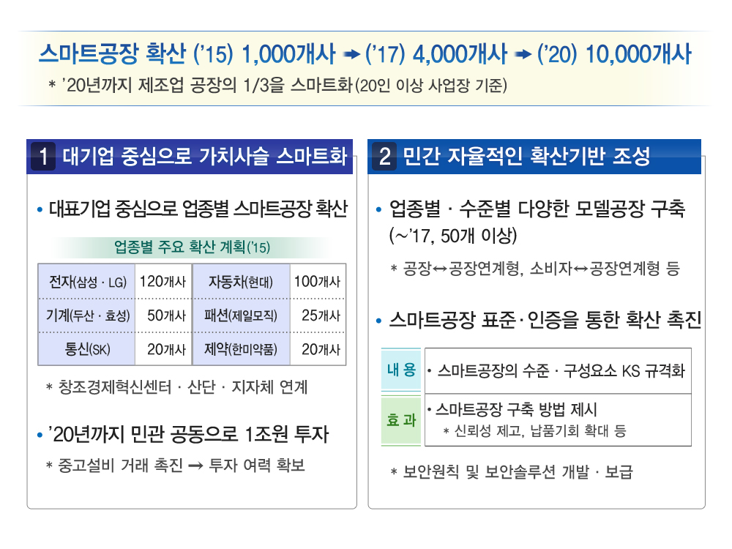
4

Slide 10
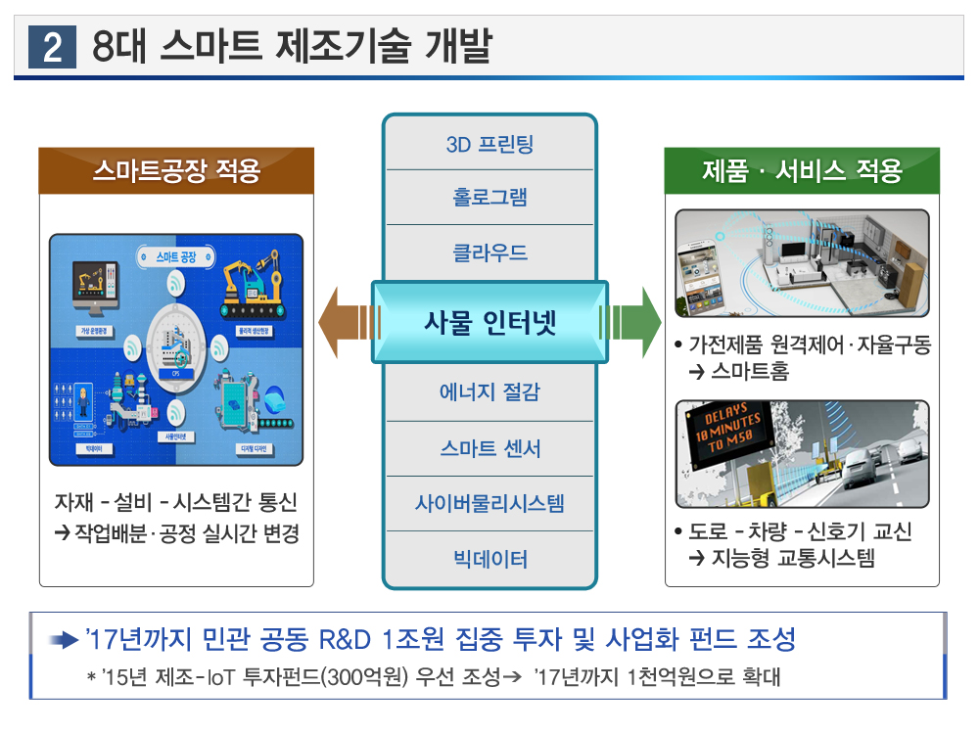
5

Slide 11
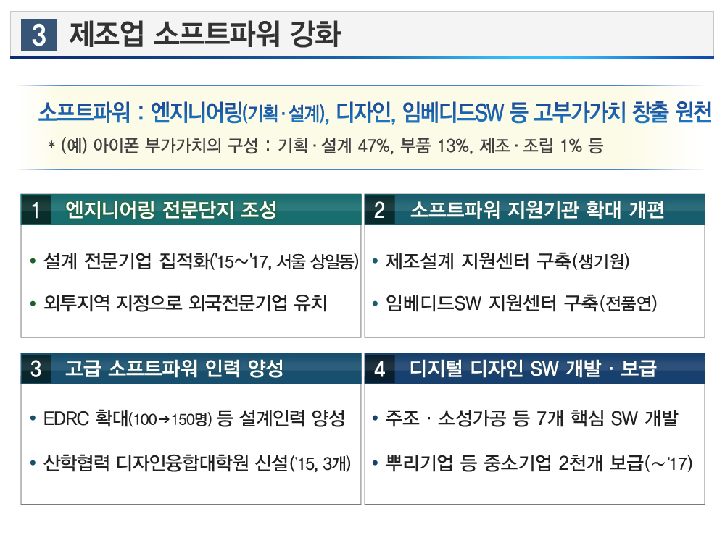
6

Slide 12
실행대책 2
창조경제 대표 신산업 창출
1
스마트 융합제품 조기 가시화
2
30대 지능형 소재·부품 개발 및 사업화
Notes:
미래창조과학부 장관입니다.
‘미래를 여는 창조경제’라는 주제로
2014년도 미래창조과학부 업무보고를 드리겠습니다.

Slide 13
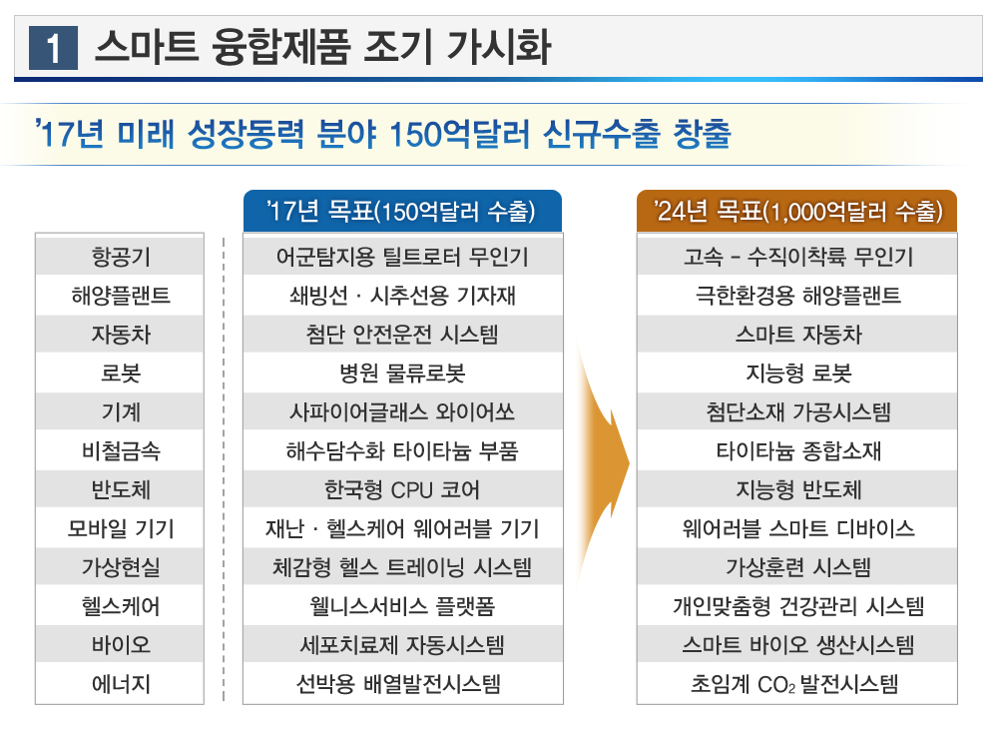
7

Slide 14
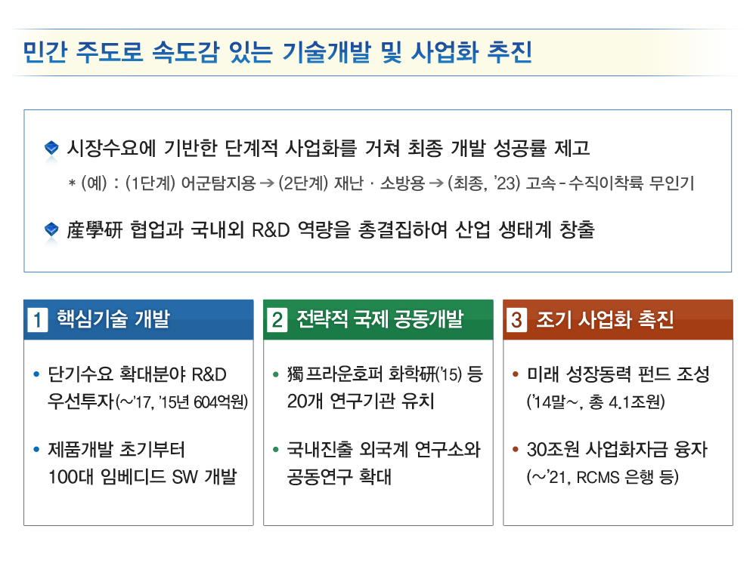
8

Slide 15
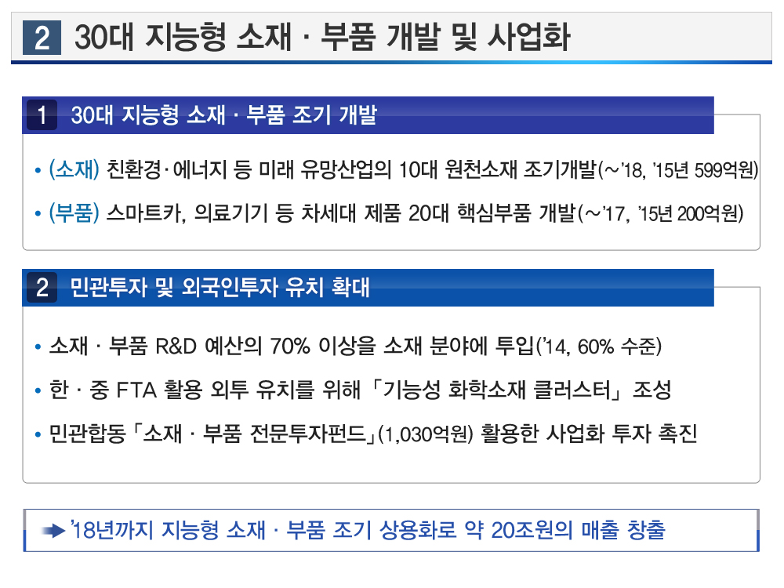
9

Slide 16
실행대책 3
지역 제조업의 스마트 혁신
1
창조경제혁신센터를 통한 제조업 창업 활성화
2
지역 거점 산업단지의 스마트화
Notes:
미래창조과학부 장관입니다.
‘미래를 여는 창조경제’라는 주제로
2014년도 미래창조과학부 업무보고를 드리겠습니다.

Slide 17
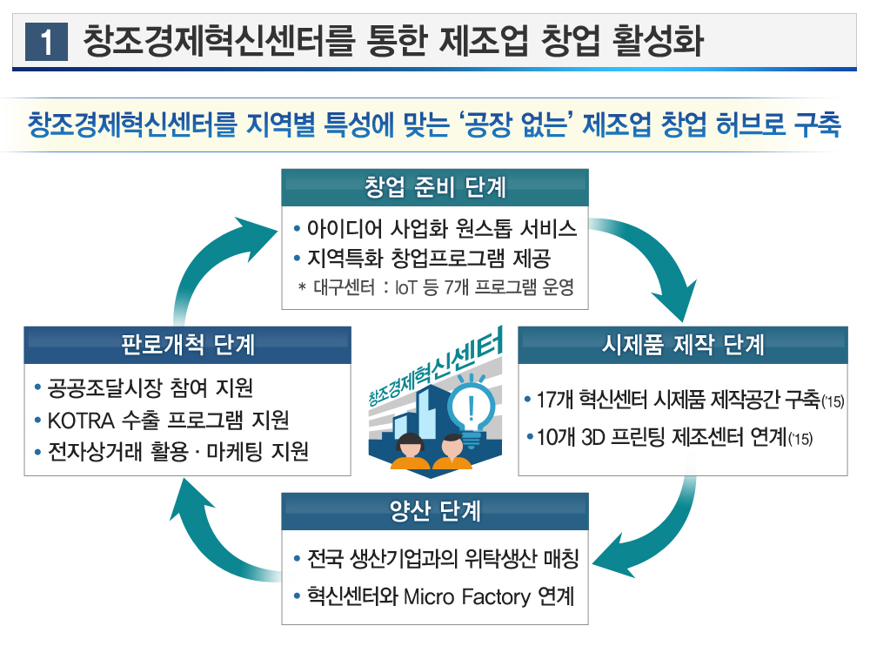
10

Slide 18
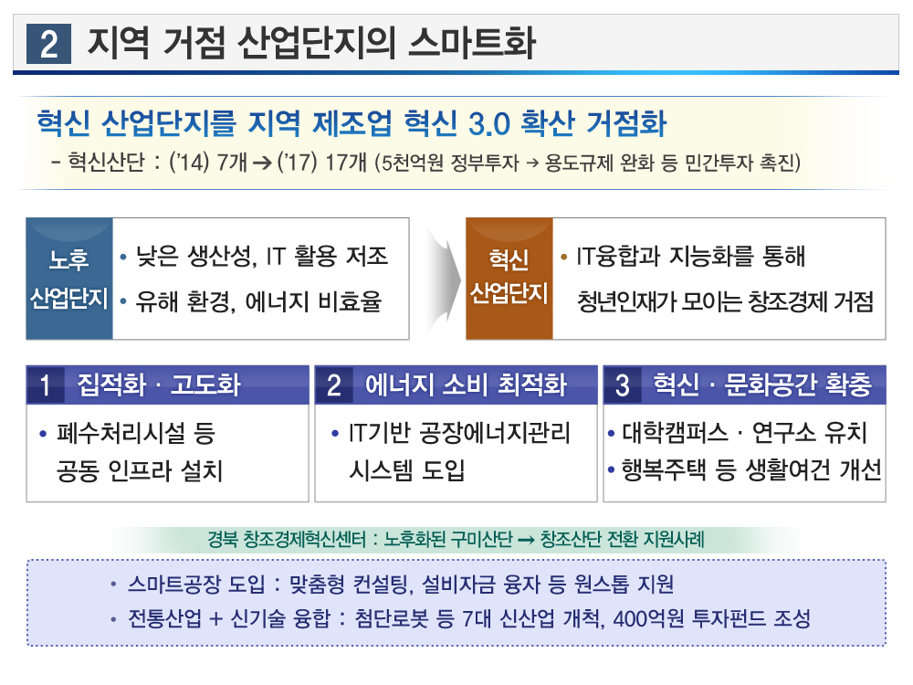
11

Slide 19
실행대책 4
사업재편 촉진 및 혁신기반 조성
1
기업의 자발적 사업재편 지원
2
융합신제품 규제시스템 개선
3
제조업 혁신을 뒷받침하는 선제적 인력 양성
Notes:
미래창조과학부 장관입니다.
‘미래를 여는 창조경제’라는 주제로
2014년도 미래창조과학부 업무보고를 드리겠습니다.

Slide 20
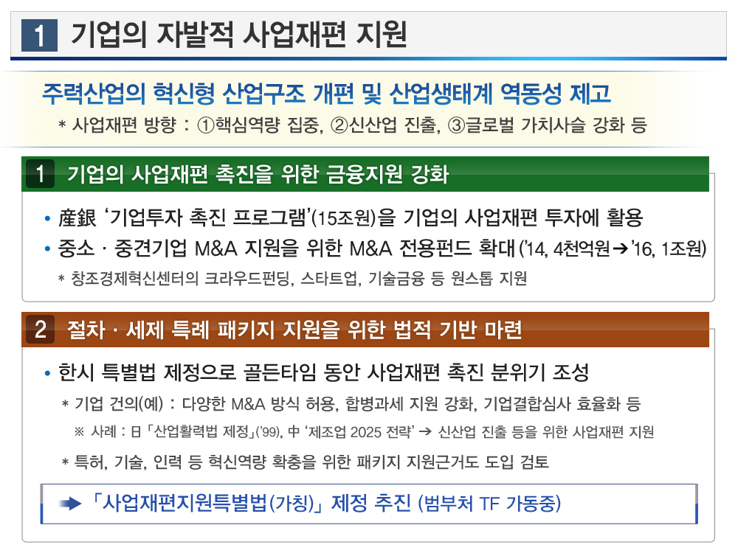
12

Slide 21
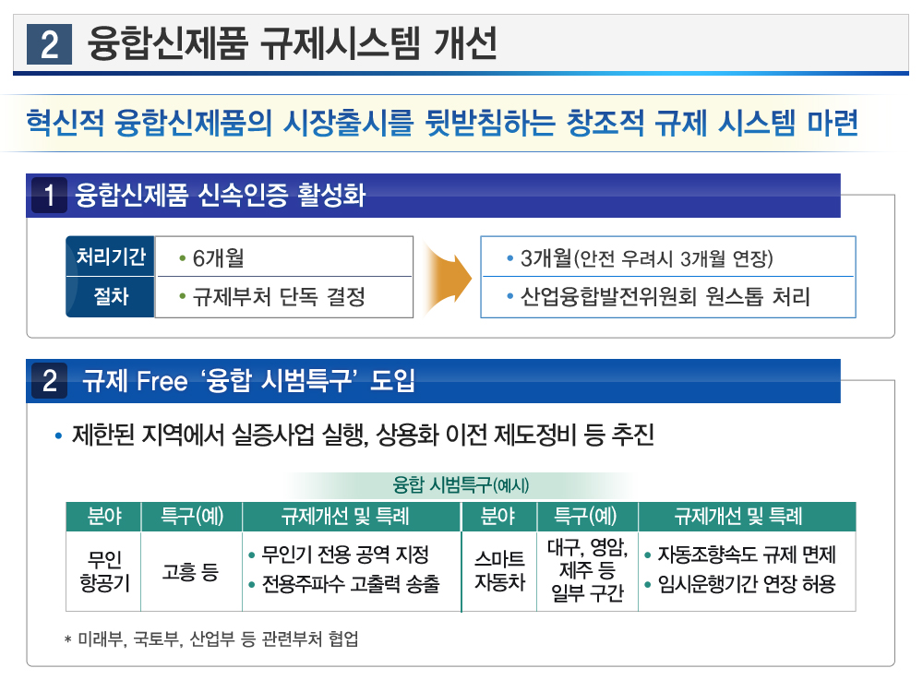
13

Slide 22
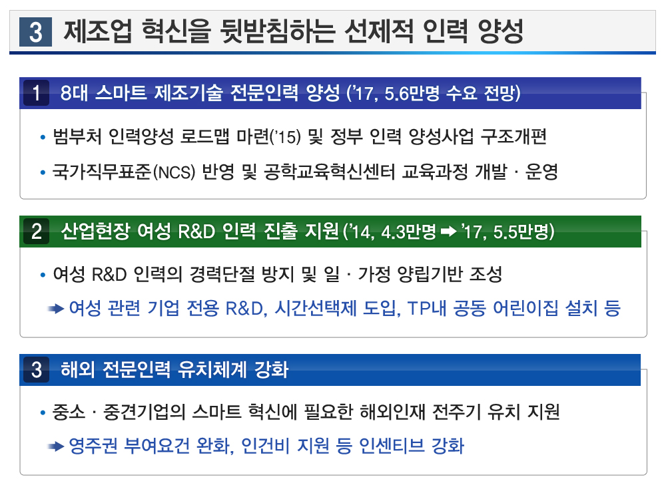
14

Slide 23
기대효과
Notes:
미래창조과학부 장관입니다.
‘미래를 여는 창조경제’라는 주제로
2014년도 미래창조과학부 업무보고를 드리겠습니다.

Slide 24
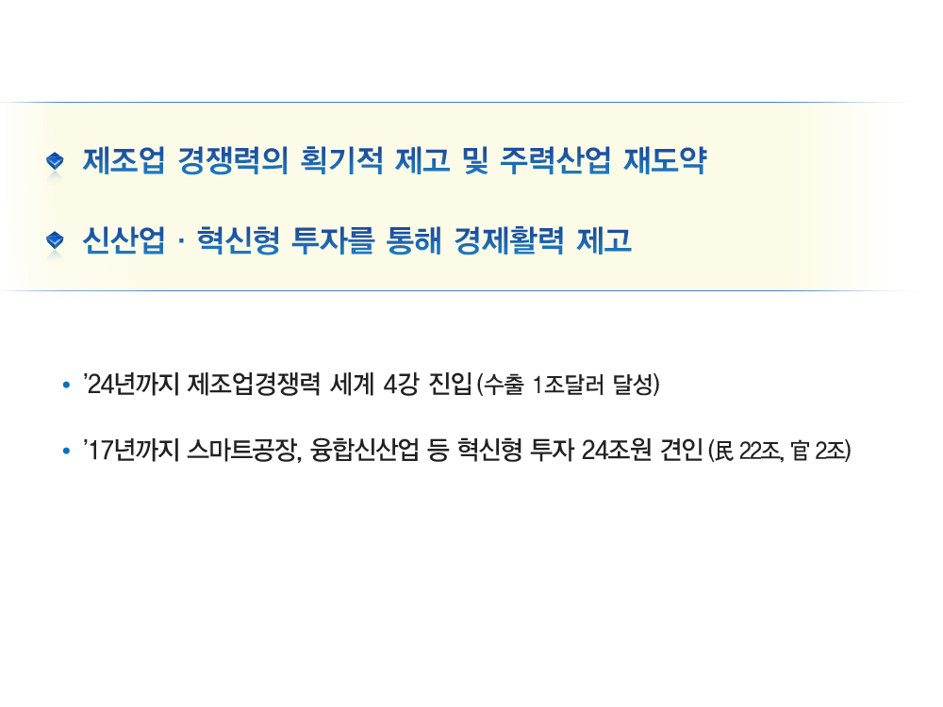
15

Slide 25

제조업 혁신 3.0 전략을 착실하게 이행하여
우리 제조업
에서
창조경제
를
구현
하겠습니다
감사합니다
Notes:
미래창조과학부 장관입니다.
‘미래를 여는 창조경제’라는 주제로
2014년도 미래창조과학부 업무보고를 드리겠습니다.

